Slide 1
Instalación de Ubuntu
Instalar en diferentes discos

Slide 2
Crear una máquina virtual con tres discos
Comenzar la instalación
Seleccionar y configurar idioma
Configurar la red de forma automática

Slide 3
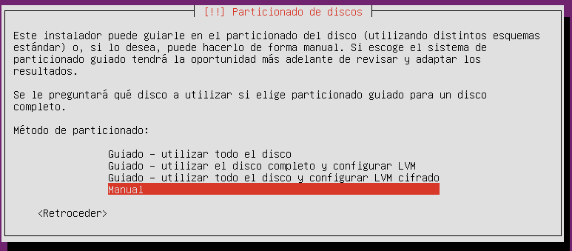

Slide 4
